Slide 1
物理
人教˙八年级（上册）

Slide 2

第三章 物态变化
第4节 升华和凝华

Slide 3
课前准备
学习目标
教学分析
1.掌握升华和凝华物态变化的方向：知道升华要吸热，凝华要放热。
2.能辨析生活中常见的升华和凝华现象。

Slide 4
课前准备
学习重点 ：判断常见的升华和凝华现象。
教学分析
学习难点 ：利用升华和凝华解释生活中常见的现象。
学习方法 ：通过观察了解升华和凝华现象，培养学生的观察能力。
学具准备：碘，大试管、热水瓶、水槽。

Slide 5
教学内容
点我喔
01
情景引入
03
巩固扩展
02
互动新授
04
课堂小结

Slide 6
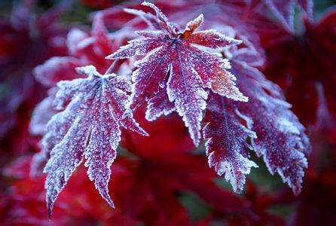
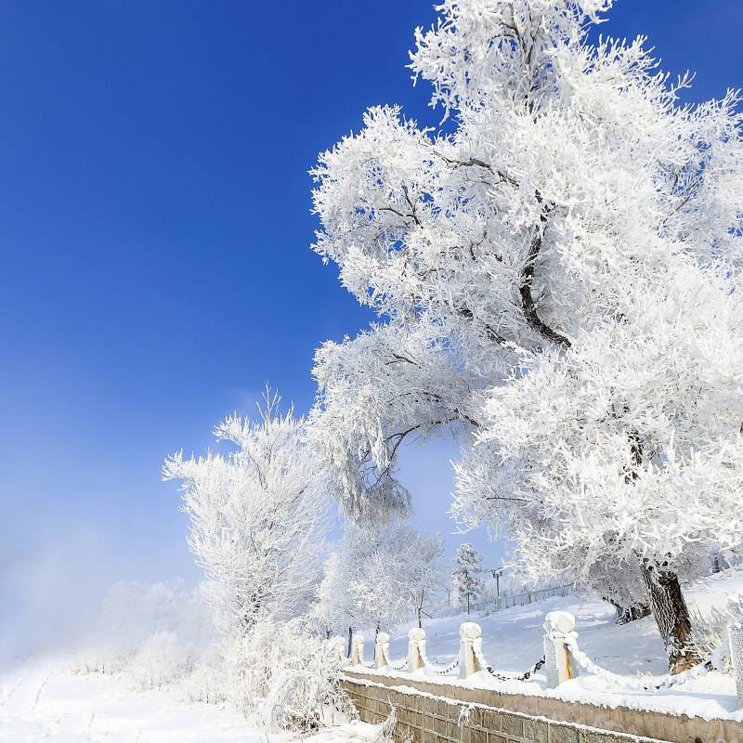
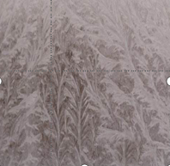
情景引入
思考探究：下面的图片是怎么形成？是由什么状态变成了固态？
雾凇
霜
窗花

Slide 7
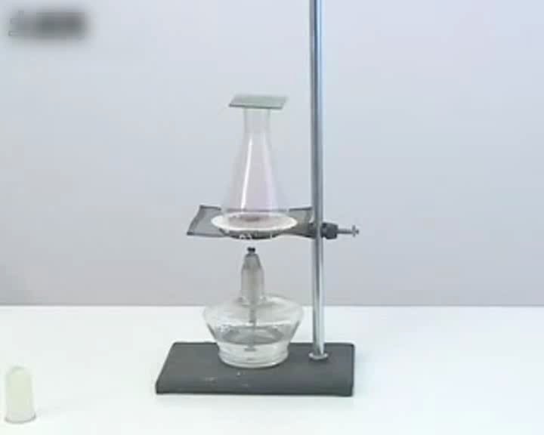
互动新授
知识点一 “升华、凝华”
想想做做

Slide 8
互动新授
实验分析
加热前：碘是（ ）态的物体。
固
固
加热时：碘由（ ）态直接变成 （ ）态，条件是（ ）热。
气
吸
气
固
冷却时：碘由（ ）态直接变成（ ）态，条件是（ ）热。
放

Slide 9
互动新授
得出结论
：
升华：物质从固态直接变成气态的过程。
升华时吸热。
凝华：物质从气态直接变成固态的过程。
凝华时放热。

Slide 10
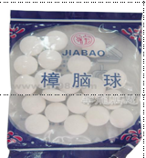
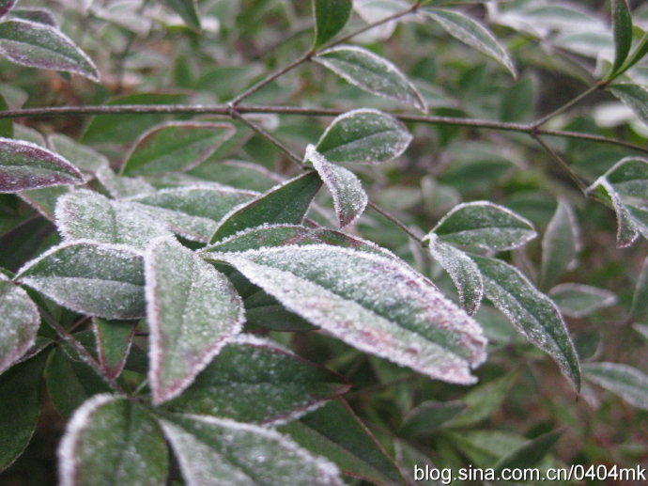
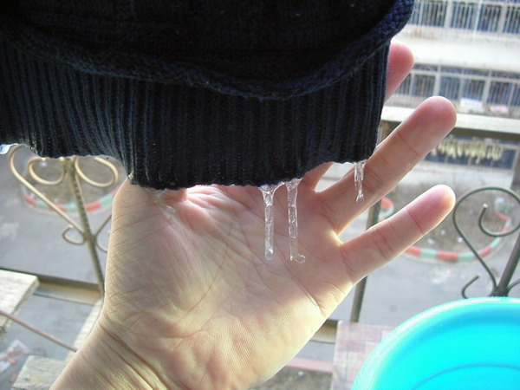
互动新授
升华的日常现象
樟脑球放在箱子里，过几个月会变小或消失升华
一直冰冻的衣服也能干升华
冬天早上会打霜凝华

Slide 11
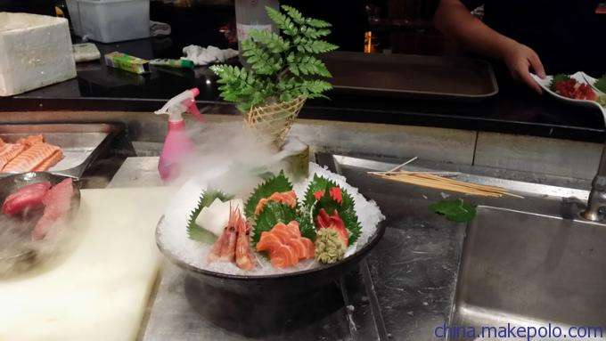
互动新授
在运输食品的时候，为了防止食品腐烂变质，利用干冰的升华来吸收降温。

Slide 12
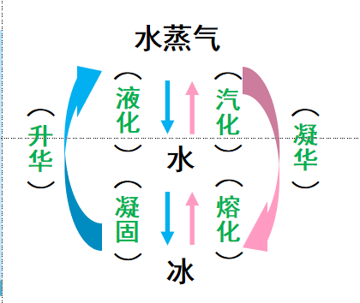
互动新授
水的三种状态分别是冰，水、水蒸气，说明三者之间转化过程的名称以及吸热、放热的关系。

Slide 13
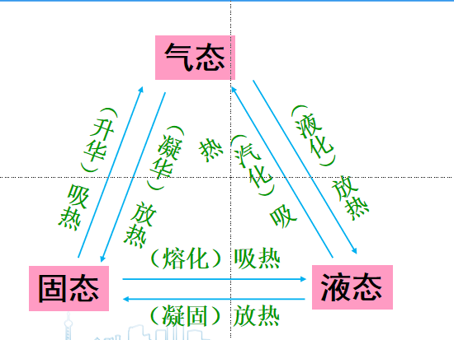
互动新授
三态变化

Slide 14
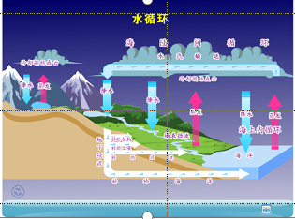
互动新授
知识点二 “水循环”
水蒸气上升到高空，遇冷液化成小水滴形成云：小水滴相互聚集形成雨：在高空遇到更加寒冷的气流形成冰雹：在冬天水蒸气急剧降温，形成冰晶，形成雪。

Slide 15
互动新授
相互交流，求知探索
1.在寒冷的季节，为什么冰面下的水不结冰？
冰面下水的温度高于0℃，所以不会结冰，水面下河中鱼还活着。

Slide 16
互动新授
2.在水中放点盐，为什么盐水不容易结冰？
在水中放点盐，水的凝固点降低，所以不容易结冰.在北方冬天大雪天气，就经常在路面上撒些盐，避免发生交通事故。

Slide 17
互动新授
3.滑冰时，为什么在冰刀下会有一细条的水，滑过后水又马上结成冰？
滑冰时，冰面与冰刀接触部分，受到的压强很大，冰的熔点降低。

Slide 18
互动新授
4.水结成冰后，体积为什么会变大？
水结成冰后，密度变小，所以体积变大，如北方冬天暴露在空气中的水管被冰胀破。

Slide 19
巩固扩展
物质从 态直接变为 态叫做升华；从 态直接变为 态叫做凝华,在这两种现象中， 过程吸热。
固
气
气
固
升华

Slide 20
课堂小结
升华和凝华
1.升华与凝固
2.升华吸热，凝华放热

Slide 21
谢谢观看

